Slide 1

Chính tả- Lớp 3
Trên đường mòn Hồ Chí Minh

Slide 2
Ôn bài cũ
Vệ quốc quân
bay lượn
chỉ huy

Slide 3


Slide 4
Trên đường mòn Hồ Chí Minh
S/18

Slide 5
Trên đường mòn Hồ Chí Minh
Đường lên dốc trơn và lầy. Người nọ đi tiếp sau người kia. Đoàn quân nối thành vệt dài từ thung lũng tới đỉnh cao như một sợi dây kéo thẳng đứng. Họ nhích từng bước. Nhìn lên chỉ thấy những chiếc ba lô lù lù nối nhau trên những cái lưng cong cong. Nhìn xuống là những chiếc mũ tai bèo lúp xúp trên những mái đầu đang cắm về phía trước. Những khuôn mặt đỏ bừng.

Slide 6
Trên đường mòn Hồ Chí Minh
Đoạn văn nói lên điều gì?
Nỗi vất vả của đoàn quân vượt dốc

Slide 7
Trên đường mòn Hồ Chí Minh
Tìm những chi tiết nói lên nỗi vất vả của đoàn quân vượt dốc ?
Họ nhích từng bước. Nhìn lên chỉ thấy những chiếc ba lô lù lù nối nhau trên những cái lưng cong cong. Nhìn xuống là những chiếc mũ tai bèo lúp xúp trên những mái đầu đang cắm về phía trước. Những khuôn mặt đỏ bừng

Slide 8
Trên đường mòn Hồ Chí Minh
Đoạn văn có mấy câu?
- Có 7 câu
Những chữ nào được viết hoa?
Đường, người, đoàn, họ, nhìn, những

Slide 9
Trên đường mòn Hồ Chí Minh
BC
Luyện viết từ khó
vệt dài
vệt dài
v + êt + thanh nặng
thung lũng
thung lũng
l + ung + thanh ngã
nhích
nhích
nh+ ich + thanh sắc
khuôn mặt
kh + uôn + thanh nặng
khuôn mặt

Slide 10
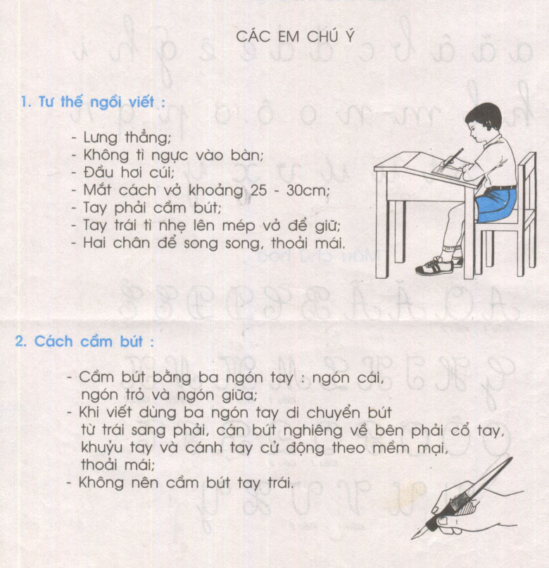


Slide 11


Trên đường mòn Hồ Chí Minh
V
Nghe, viết bài

Slide 12
Trên đường mòn Hồ Chí Minh
Đường lên dốc trơn và lầy.
Người nọ đi
tiếp sau người kia.
Đoàn quân nối thành vệt
dài từ thung lũng tới đỉnh cao như một sợi
dây kéo thẳng đứng.
Họ nhích từng bước.
Nhìn lên chỉ thấy những chiếc ba lô lù lù
nối nhau trên những chiếc ba lô cong cong.
Nhìn xuống là những chiếc mũ tai bèo lúp
xúp trên những mái đầu đang cắm về phía
trước.
Những khuôn mặt đỏ bừng.

Slide 13
Bài 2: Điền vào chỗ trống:
b) uôt hay uôc?
.
…
- gầy g
uôc
…
- chải ch
uôt
…
- nhem nh
uôc
.
…
- n nà
uôt

Slide 14
Cành hồng gầy guộc khẳng khiu.
Chị Hằng thường chải chuốt.
Em trai của em nghịch bẩn nên mặt mũi trông nhem nhuốc.
Cánh tay em bé trắng nõn, nuột nà.

Slide 15

